Slide 1

TRƯỜNG TIỂU HỌC ÁI MỘ A
TẬP ĐỌC
LỚP 4
BÀI: Kéo co

Slide 2

Luyện đọc

Slide 3

Kéo co
Kéo co là một trò chơi thể hiện tinh thần thượng võ của dân ta. Tục kéo co mỗi vùng một khác, nhưng bao giờ cũng là một cuộc đấu tài, đấu sức giữa hai bên.
Kéo co phải đủ ba keo. Bên nào kéo được đối phương ngã về phía mình nhiều keo hơn là bên ấy thắng.
Hội làng Hữu Trấp thuộc huyện Quế Võ, tỉnh Bắc Ninh thường tổ chức thi kéo co giữa nam và nữ. Có năm bên nam thắng, có năm bên nữ thắng. Nhưng dù bên nào thắng thì cuộc thi cũng rất là vui. Vui ở sự ganh đua, vui ở những tiếng hò reo khuyến khích của người xem hội.
Làng Tích Sơn thuộc thị xã Vĩnh Yên, tỉnh Vĩnh Phúc lại có tục thi kéo co giữa trai tráng hai giáp trong làng. Số người của mỗi bên không hạn chế. Nhiều khi, có giáp thua keo đầu, tới keo thứ hai, đàn ông trong giáp kéo đến đông hơn, thế là chuyển bại thành thắng. Các cô gái làng cũng không ngớt lời ngợi khen những chàng trai thắng cuộc.
Theo Toan Ánh

Slide 4

3
Bài văn chia làm …… đoạn?
* Đoạn 1: Keo co là một trò chơi……. bên ấy thắng.
* Đoạn 2: Hội làng Hữu Trấp……. người xem hội.
* Đoạn 3: Còn lại

Slide 5

Kéo co
Kéo co là một trò chơi thể hiện tinh thần thượng võ của dân ta. Tục kéo co mỗi vùng một khác, nhưng bao giờ cũng là một cuộc đấu tài, đấu sức giữa hai bên.
Kéo co phải đủ ba keo. Bên nào kéo được đối phương ngã về phía mình nhiều keo hơn là bên ấy thắng.
Hội làng Hữu Trấp thuộc huyện Quế Võ, tỉnh Bắc Ninh thường tổ chức thi kéo co giữa nam và nữ. Có năm bên nam thắng, có năm bên nữ thắng. Nhưng dù bên nào thắng thì cuộc thi cũng rất là vui. Vui ở sự ganh đua, vui ở những tiếng hò reo khuyến khích của người xem hội.
Làng Tích Sơn thuộc thị xã Vĩnh Yên, tỉnh Vĩnh Phúc lại có tục thi kéo co giữa trai tráng hai giáp trong làng. Số người của mỗi bên không hạn chế. Nhiều khi, có giáp thua keo đầu, tới keo thứ hai, đàn ông trong giáp kéo đến đông hơn, thế là chuyển bại thành thắng. Các cô gái làng cũng không ngớt lời ngợi khen những chàng trai thắng cuộc.
Theo Toan Ánh

Slide 6

Luyện đọc đúng :
- khuyến khích
- hội làng
- trai tráng
- Hữu Trấp

Slide 7

Luyện đọc đúng :
+ Hội làng Hữu Trấp thuộc huyện Quế Võ, tỉnh Bắc Ninh thường tổ chức kéo co giữa nam và nữ. Có năm bên nam thắng, có năm bên nữ thắng.

Slide 8

TÌM HIỂU BÀI

Slide 9

Phần đầu bài văn giới thiệu với người đọc điều gì?
Phần đầu bài văn giới thiệu với người đọc cách chơi kéo co.

Slide 10


Câu 1: Qua phần đầu bài văn, em hiểu cách chơi kéo co như thế nào?
Kéo co phải có 2 đội, thường số người hai đội phải bằng nhau, thành viên của đội ôm lưng ngang nhau, hai thành viên đứng đầu của hai đội ngoắc tay vào nhau. Có nơi dùng dây thừng để kéo, mỗi đội nắm một đầu sợi thừng, giữa 2 đội có một vạch ranh giới…

Slide 11

Đoạn 1 giới thiệu điều gì?
*Ý đoạn 1: Giới thiệu cách chơi kéo co.

Slide 12

Câu 2: Hãy giới thiệu cách chơi kéo co ở làng Hữu Trấp?
Cuộc thi ở làng Hữu Trấp rất đặc biệt hơi so với cuộc thi thông thường. Đó là cuộc thi kéo co giữa bên nam và bên nữ. Nam là phái mạnh thì phải khoẻ hơn nữ nhiều. Thế mà có năm bên nữ thắng được bên nam đấy. Nhưng dù bên nào thắng thì cuộc thi cũng rất là vui.

Slide 13

Đoạn 2 giới thiệu điều gì?
*Ý 2: giới thiệu cách thức chơi kéo co ở làng Hữu Trấp

Slide 14

Câu 3:Cách chơi kéo co ở làng Tích Sơn có gì đặc biệt?
Là cuộc thi giữa trai tráng hai giáp trong làng. Số lượng mỗi bên không hạn chế có giáp thua keo đầu, tới keo thứ hai, đàn ông trong giáp kéo đến đông hơn, thế là chuyển bại thành thắng.

Slide 15

Đoạn 3 cho em biết điều gì?
* Ý đoạn 3: Cách chơi kéo co ở làng Tích Sơn

Slide 16

Vì sao trò chơi kéo co bao giờ cũng vui?
Vì có rất đông người tham gia.
Trò chơi kéo co bao giờ cũng vui.
Vì không khí ganh đua rất sôi nổi.
Vì tiếng hò reo, khích lệ của người xem.

Slide 17

Ngoài kéo co em còn biết trò chơi dân gian nào khác?
Đấu vật, múa võ, đá cầu, đu quay, chọi gà…

Slide 18
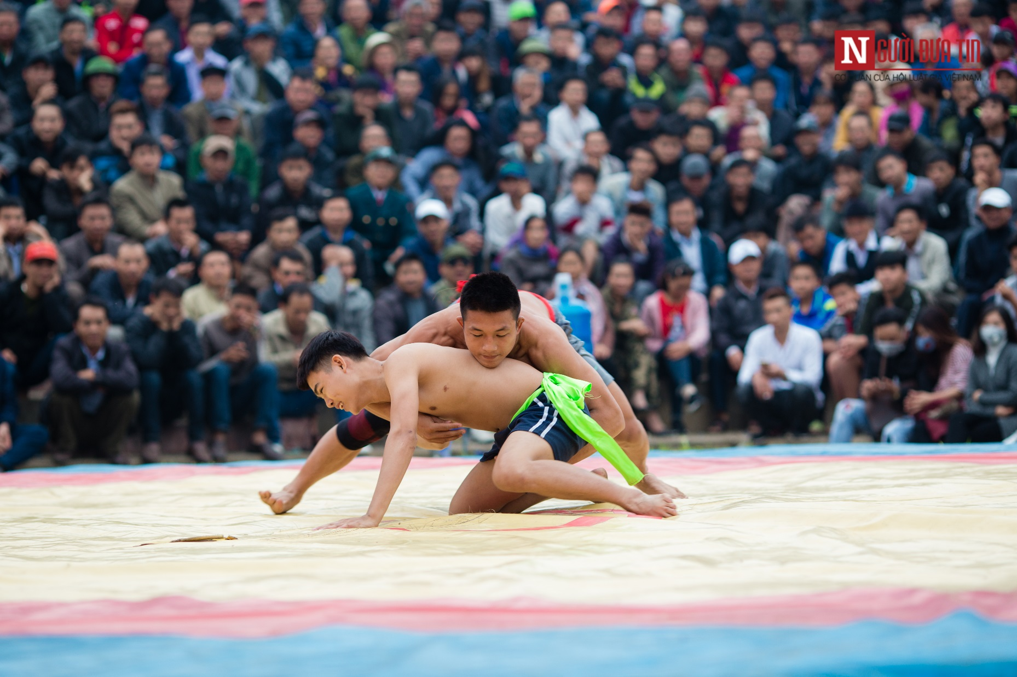

Slide 19
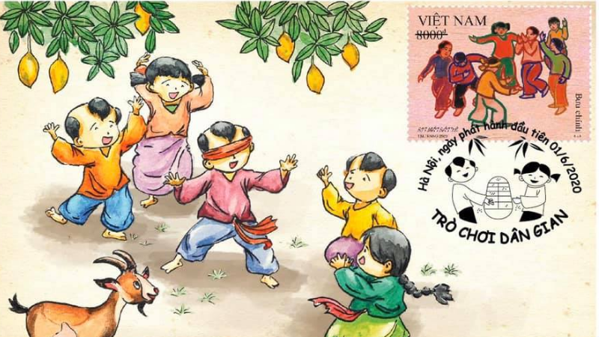
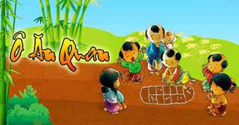

Slide 20
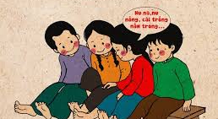
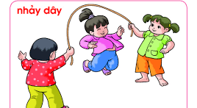
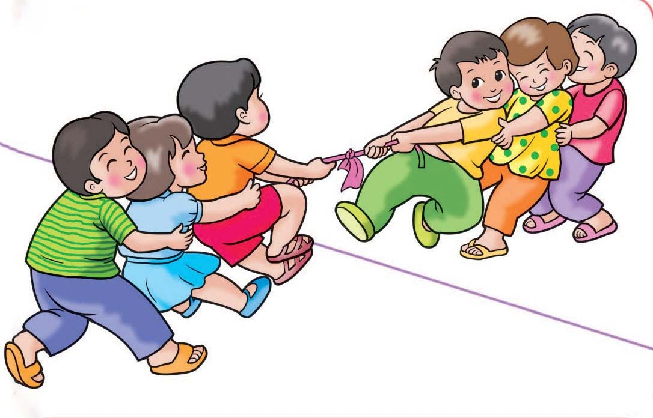
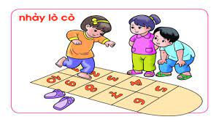

Slide 21
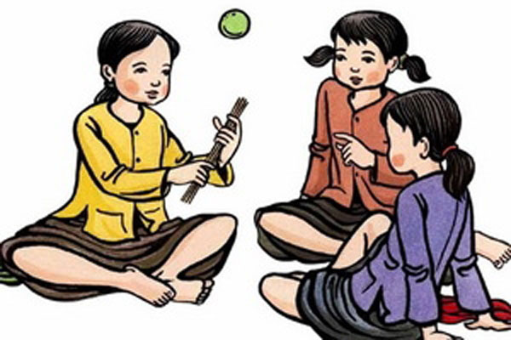
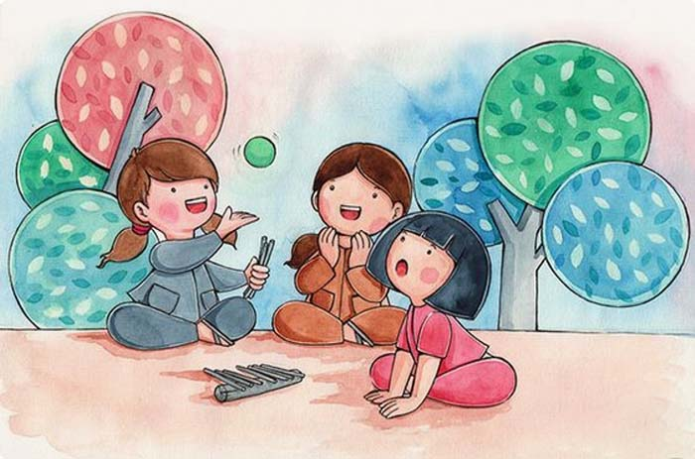

Slide 22
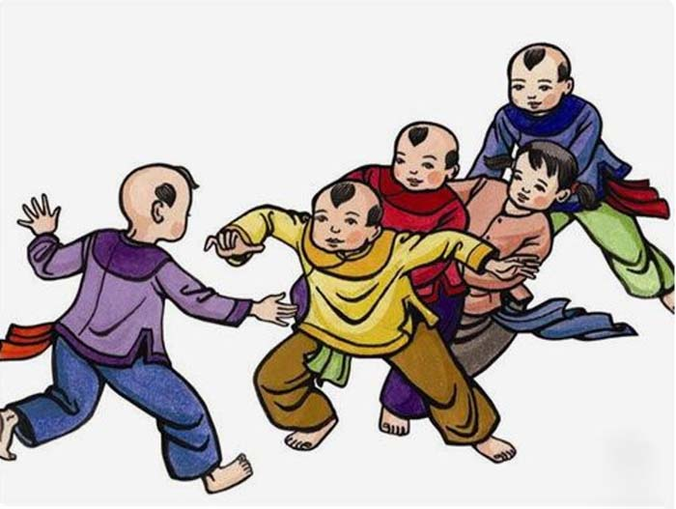
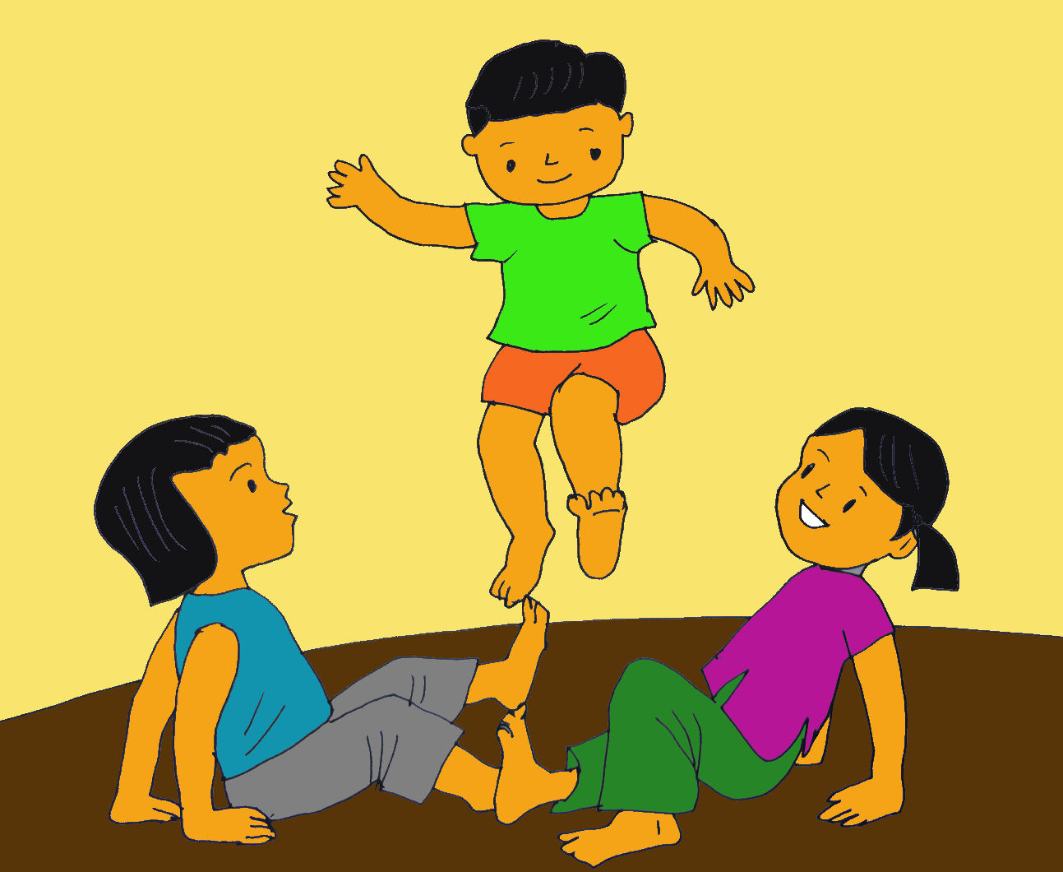

Slide 23
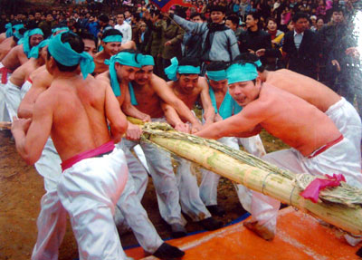
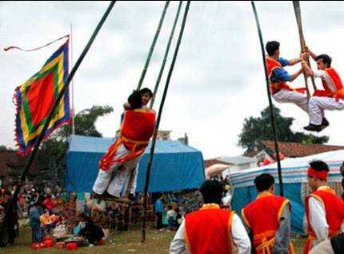

Slide 24

Nội dung:
Kéo co là trò chơi thể hiện tinh thần thượng võ của dân tộc ta cần được giữ gìn, phát huy.

Slide 25

Luyện đọc diễn cảm

Slide 26

Hội làng Hữu Trấp thuộc huyện Quế Võ, tỉnh Bắc Ninh thường tổ chức thi kéo co giữa nam và nữ. Có năm bên nam thắng, có năm bên nữ thắng. Nhưng dù bên nào thắng thì cuộc thi cũng rất là vui. Vui ở sự ganh đua, vui ở những tiếng hò reo khuyến khích của người xem hội.

Slide 27



Dặn dò
Luyện đọc lại bài
Ghi nhớ nội dung bài học.
Chuẩn bị bài mới.

Slide 28

Chúc các em luôn mạnh khỏe, chăm ngoan và học tập tốt nhé!!!

